Slide 1
JAVA内存分配简单示意
仅供参考

Slide 2
JVM 内存分配原理
寄存器：JVM内部虚拟寄存器，速度快
栈：保存局部变量的值
基本数据类型的值
保存类的实例，堆区对象的引用
堆：存放动态产生的数据
常量池：JVM为每个加载的类维护一个常量池存放在堆中
代码段：源代码
数据段：静态

Slide 3
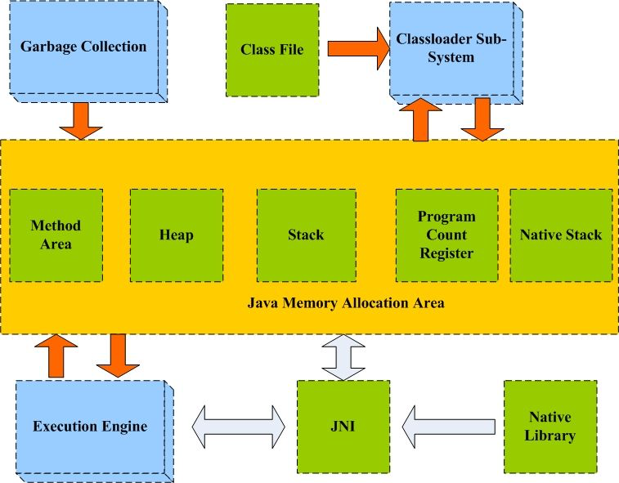

Slide 4
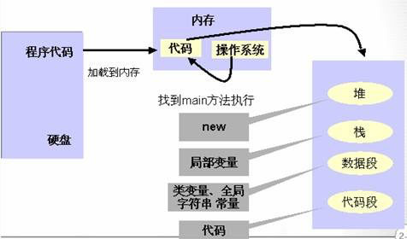

Slide 5
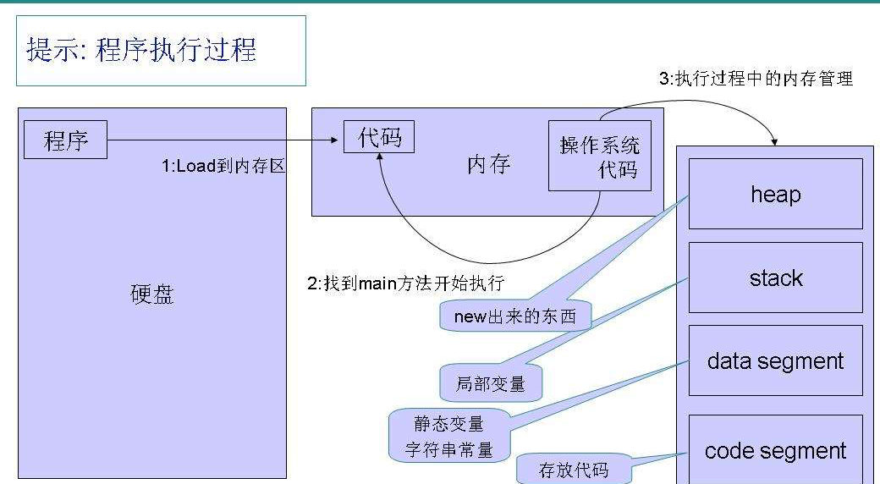

Slide 6
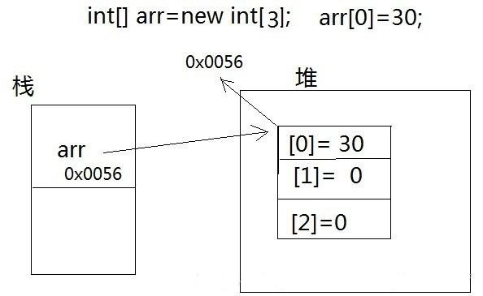

Slide 7
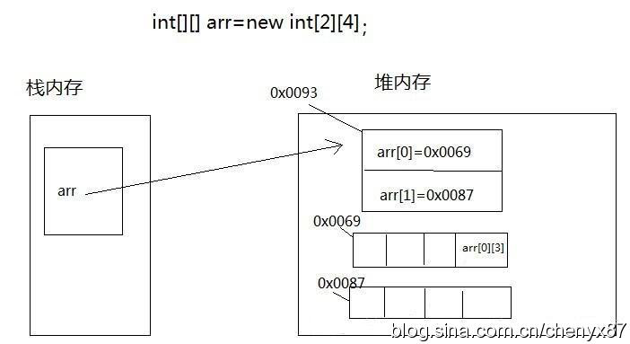

Slide 8
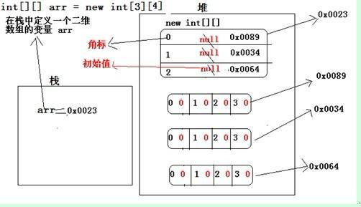

Slide 9
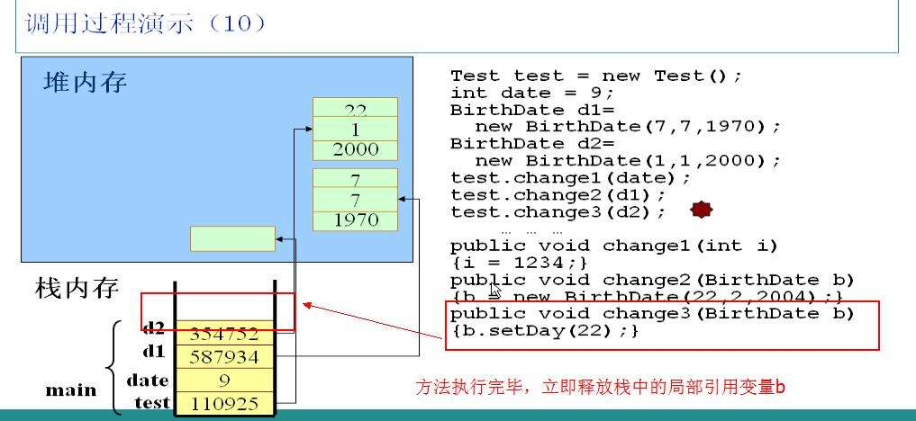

Slide 10
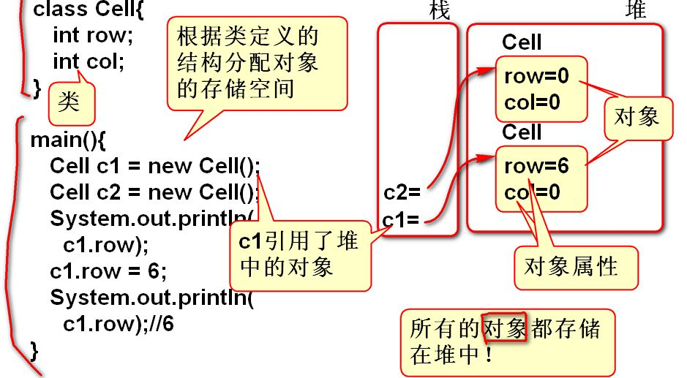

Slide 11
JAVA对象初始化执行顺序
静态语句块>静态变量初始化>实例语句块/成员变量初始化>构造方法，实例语句块与成员变量初始化的相对执行顺序取决于定义的先后顺序。

Slide 12
对象加载顺序
Java 解释器就会去找类的路径，定位已经编译好的 XX.class 文件
jvm 就会载入 XX.class，生成一个 class 对象。有静态的方法或者变量，静态初始化动作都会被执行。这些资源都会放在 jvm 的方法区。方法区又叫静态区，跟堆一样，被所有的线程共享。 方法区中包含的都是在整个程序中永远唯一的元素，包含所有的 class 和 static 变量。
在堆上为 XX 对象分配足够的存储空间，所有属性和方法都被设置成默认值(数字为 0，字符为 null，布尔为 false，而所有引用被设置成 null）
执行构造方法检查是否有父类，如果有父类会先调用父类的构造方法，若没有父类，执行默认值字段的赋值即方法的初始化动作，执行构造方法。

Slide 13
有超类的初始化顺序
执行第一步，找出 XX.class 文件，接着在加载过程中发现他有一个基类X(通过 extends 关键字 )，于是先加载 X类，加载其静态变量和方法，加载结束之后再加载子类 XX的静态变量和方法。
如果 X 类还有父类就以此类推，最终的基类叫做根基类。
注意：因为子类的 static 初始化可能会依赖于父类的静态资源，所以要先加载父类的静态资源。
接着要 new XX 对象，先为 XX 对象分配存储空间 -> 到 XX 的构造方法 -> 创建默认的属性。这里其构造方法里面的第一行有个隐含的 super()，即父类构造方法，所以这时会跳转到父类 X 的构造方法。

Slide 14
XX () {
//创建默认的属性和方法
//调用父类的构造函数super()（可显式写出）
//对默认属性和方法分别进行赋值和初始化
}
注意：父类 执行构造方法前也是分配存储空间 -> 到其构造方法 -> 创建默认的属性 -> 发现已经没有父类了，这个时候就给它的默认的属性赋值和方法的初始化。
接着执行构造方法余下的部分，结束后跳转到子类 的构造方法。
子类 对默认属性和方法分别进行赋值和初始化，接着完成构造方法接下来的部分。

